Slide 1
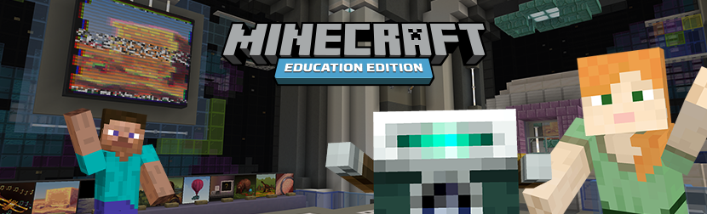

第3回 ホッキョクグマを救出しよう！
だい
かい
きゅうしゅつ

Slide 2
目次
もくじ
本日のミッション！
プログラミングの準備
ミッション1：迷子の子グマを探そう
ミッション2：橋を架けよう
ミッション3：氷の壁の向こう側を観察しよう
ミッション4：子グマを氷の上にいる家族のもとに返そう
課題の終了
ほんじつ
じゅんび
まいご
こ
さが
はし
か
こおり
かべ
む
がわ
かんさつ
こ
こおり
うえ
かぞく
かえ
かだい
しゅうりょう

Slide 3
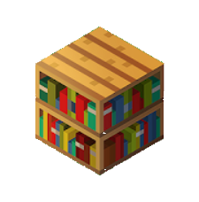
本日のミッション！
ほんじつ
かだい
課題をクリアしよう！

Slide 4
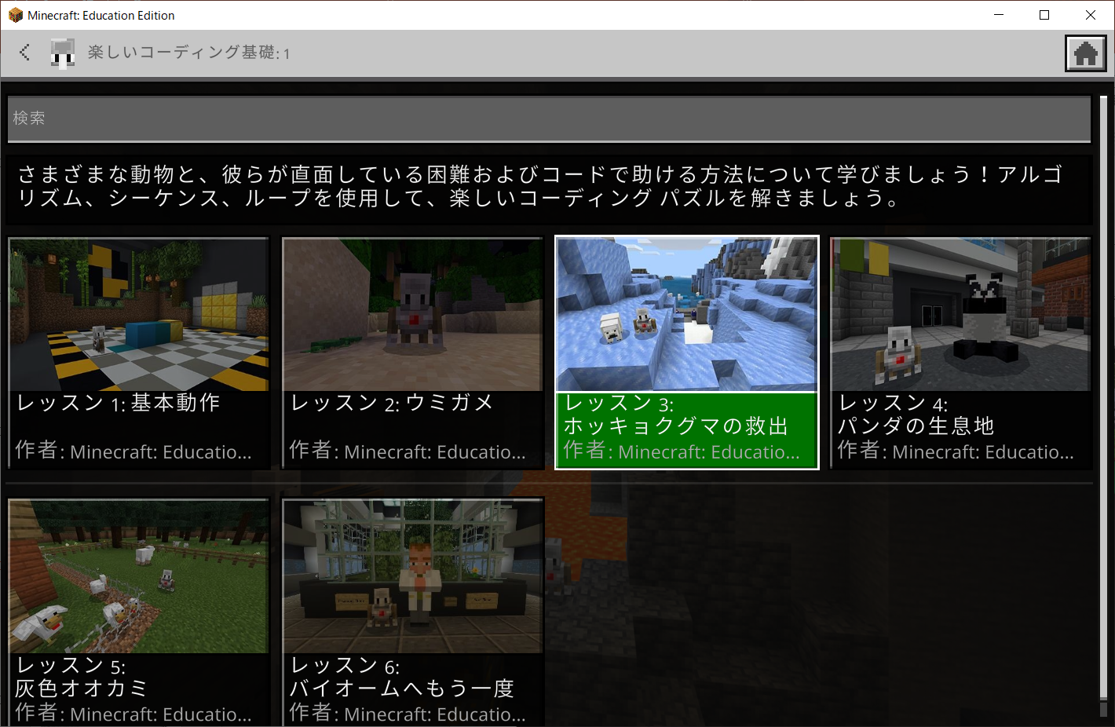

ミッション：ホッキョクグマの家族を救おう！
かぞく
すく
ストーリーに沿って
繰り返しブロック、条件ブロックの使い方を学ぼう！
そ
く
かえ
じょうけん
つか
かた
まな
こんかい
きゅうしゅつ
今回は「ホッキョクグマの救出」のストーリーにチャレンジするよ！
さまざまなミッションをクリアしながら、
プログラミングの仕方を学ぼう！
しかた
まな

Slide 5
プログラミングの準備
じゅんび

Slide 6
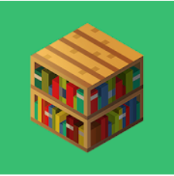


Minecraft: Education Editionの起動
マインクラフト
エデュケーション
エディション
きどう
パソコンのデスクトップにある
「Minecraft Education Edition」の
アイコンをダブルクリックしよう！
マインクラフト
エデュケーション
エディション
Minecraft Education Edition
サインインを
クリックします！

Slide 7



Minecraft: Education Editionへのログイン
マインクラフト
エデュケーション
エディション
アカウントとパスワードを入力します。
にゅうりょく

Slide 8

主題キット メニューの表示
しゅだい
ひょうじ
メニュー画面の「遊ぶ」をクリックします。
がめん
あそ

Slide 9

主題キット メニューの表示
しゅだい
ひょうじ
「ライブラリを表示」をクリックします。
ひょうじ

Slide 10

主題キット メニューの表示
しゅだい
ひょうじ
「主題キット」をクリックします。
しゅだい

Slide 11

主題キット メニューの表示
しゅだい
ひょうじ
「コンピューター科学」をクリックします。
かがく

Slide 12

主題キット メニューの表示
しゅだい
ひょうじ
「ブロックベースのコーディング」をクリックします。

Slide 13

主題キット メニューの表示
しゅだい
ひょうじ
「楽しいコーディング基礎 - キーボード」をクリックします。
たの
きそ

Slide 14
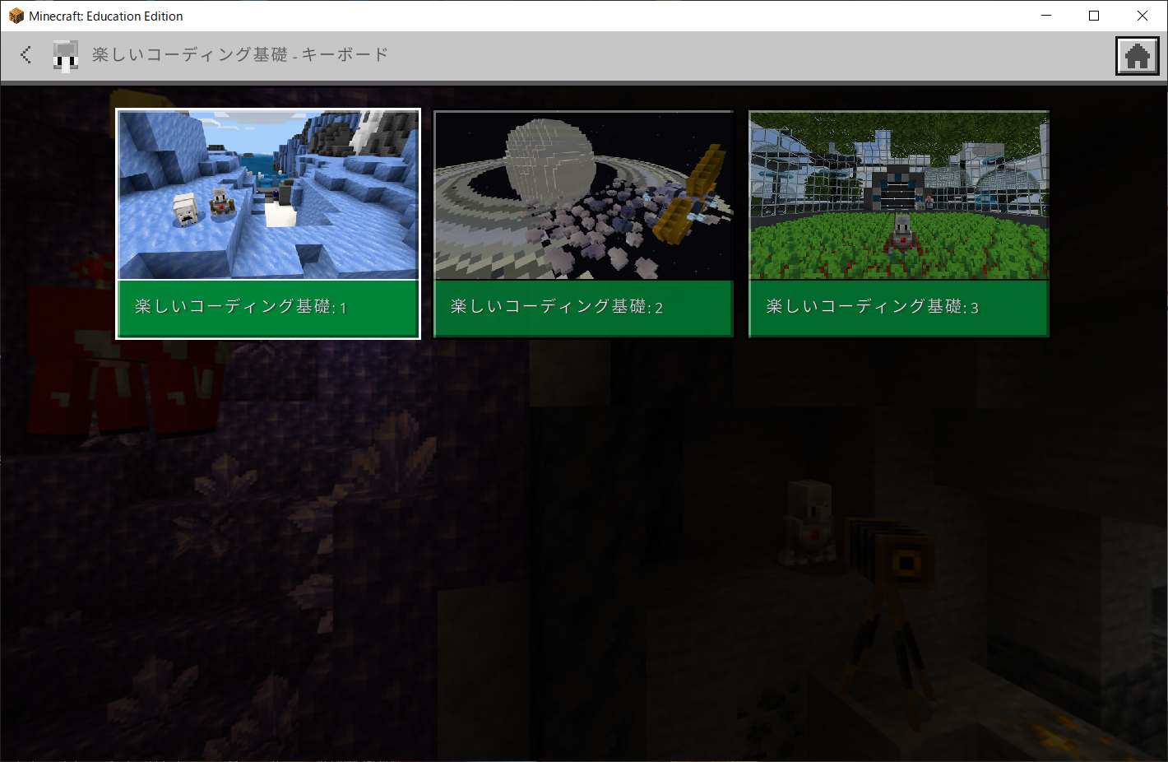
主題キット メニューの表示
しゅだい
ひょうじ
「楽しいコーディング基礎 : 1」をクリックします。
たの
きそ

Slide 15
主題キット メニューの表示
しゅだい
ひょうじ
「レッスン3 : ホッキョクグマの救出」をクリックします。
きゅうしゅつ

Slide 16
ミッション1：迷子の子グマを探そう
まいご
こ
さが

Slide 17
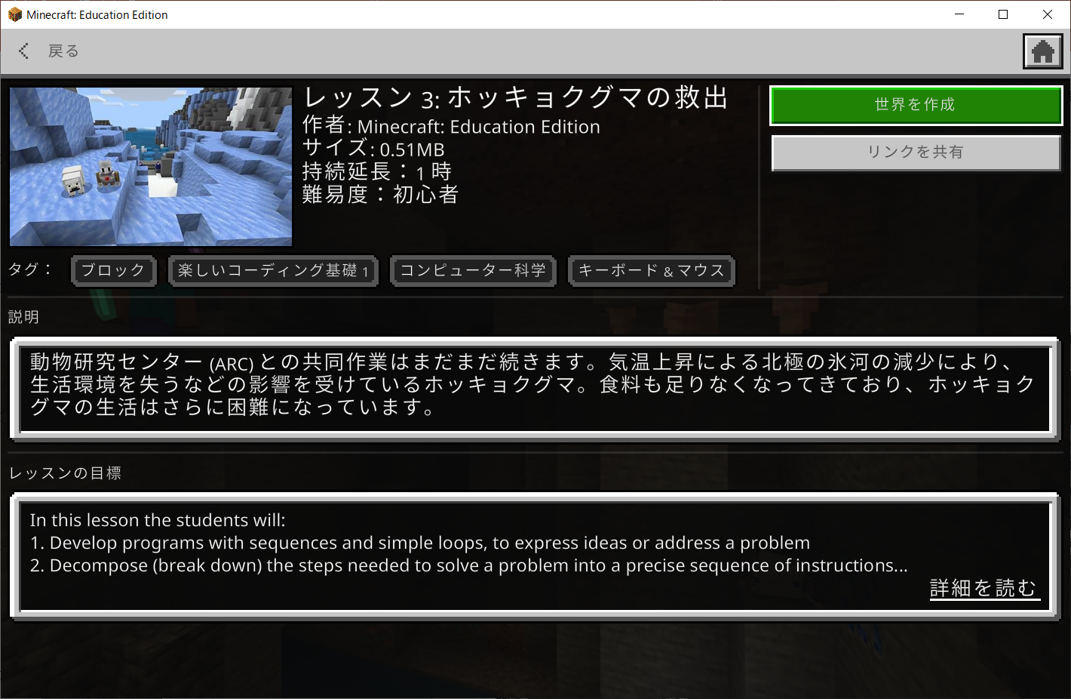
世界の作成
せかい
さくせい
「世界を作成」ボタンを押します。
せかい
さくせい
お

Slide 18
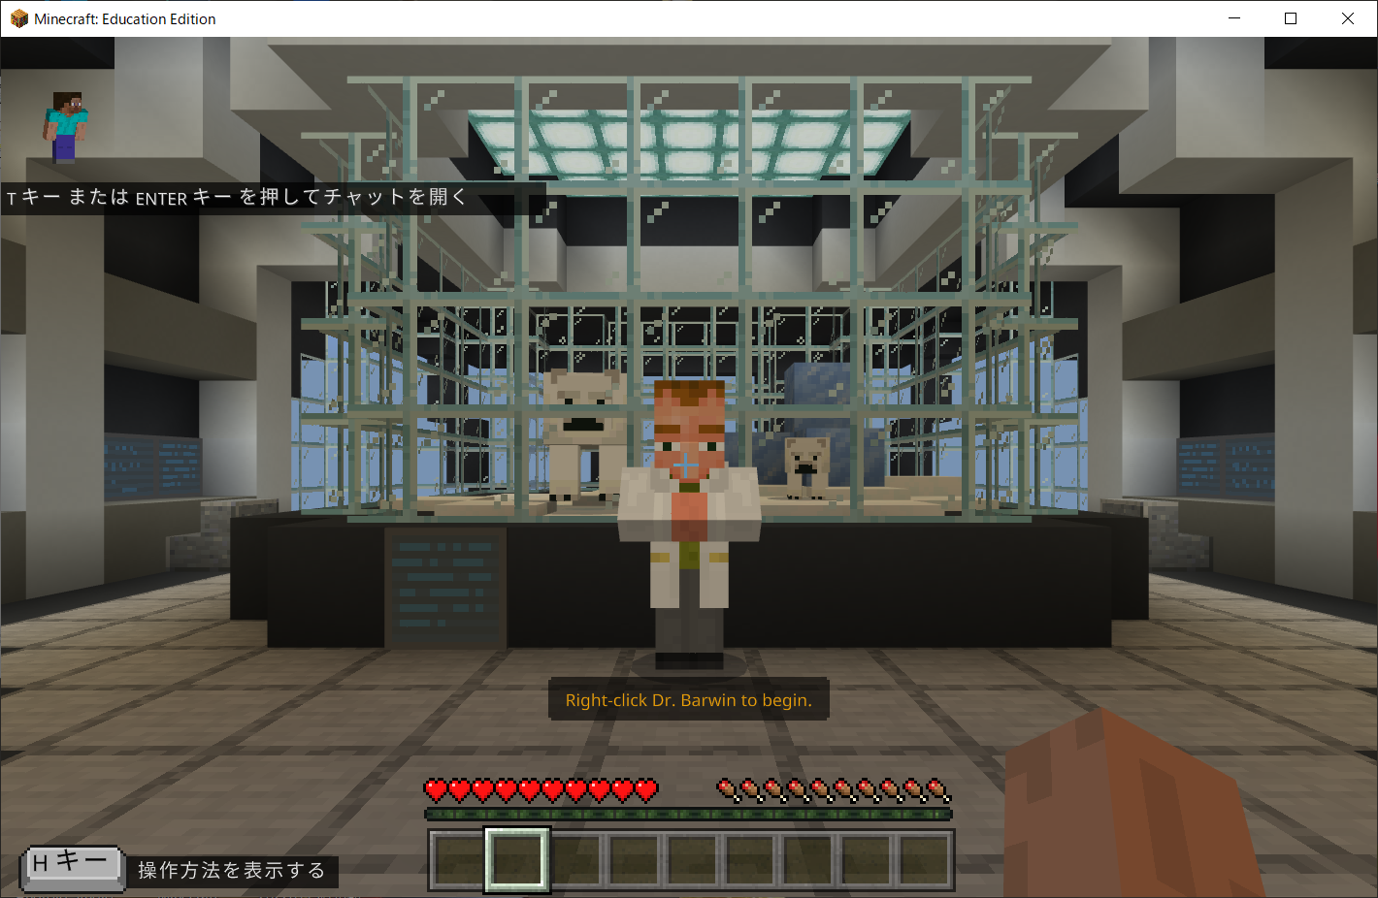
ストーリーの確認
かくにん
画面中央にいるBarwin博士に話を聞いてみましょう。
がめんちゅうおう
はかせ
はなし
き

Slide 19
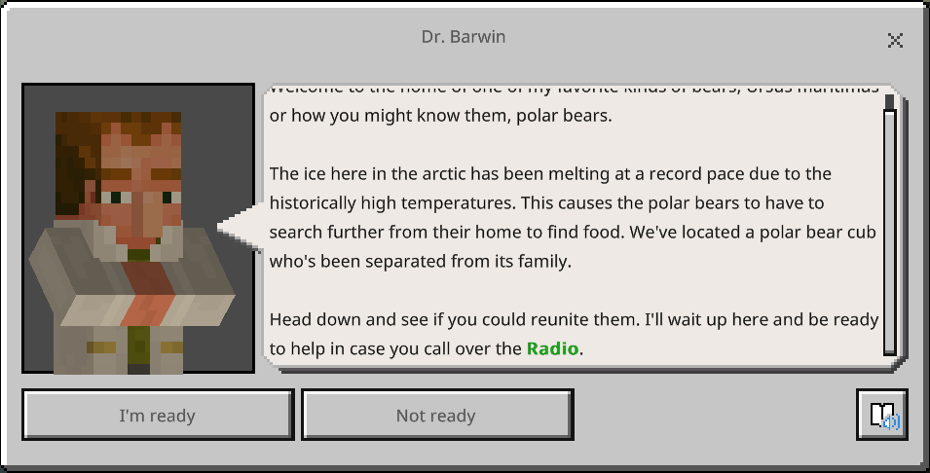
ストーリーの確認
かくにん
氷河の気温の上昇は、北極の多くを溶かしています。氷の不足と食糧が減少しているため、ホッキョクグマの生活は困難になり、すみかから遠く離れて餌を探す必要があります。
家族から離れたホッキョクグマの子をみつけました。家族と再会できるか確認してください。
ひょうが
きおん
じょうしょう
ほっきょく
おお
と
こおり
ふそく
しょくりょう
げんしょう
せいかつ
こんなん
とお
はな
えさ
さが
ひつよう
かぞく
はな
こ
かぞく
さいかい
かくにん
「I’m ready」ボタンを押してミッションを始めましょう！
お
はじ

Slide 20
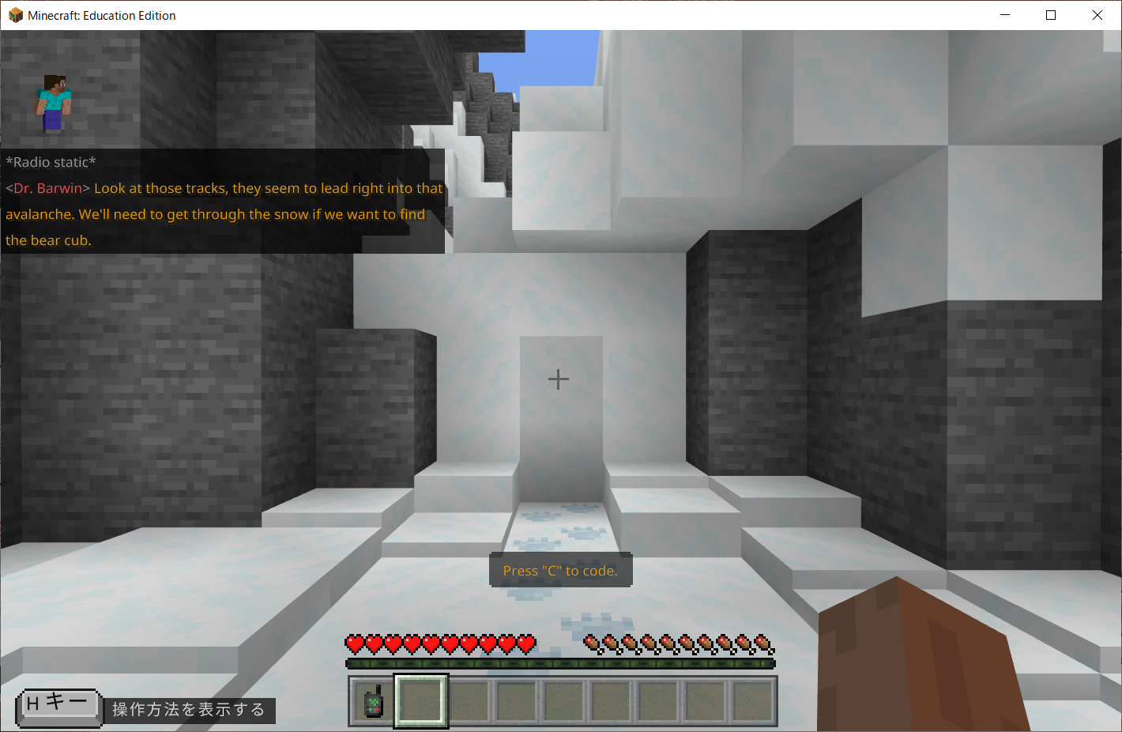
1．迷子の子グマを探そう
まいご
こ
さが
【ミッション！】雪の壁を通り抜けるトンネルを作ろう！
ゆき
かべ
とお
ぬ
つく
足跡発見！この先に子グマがいるようです。通り抜けるトンネルを作りましょう！
あしあとはっけん
さき
こ
とお
ぬ
つく

Slide 21

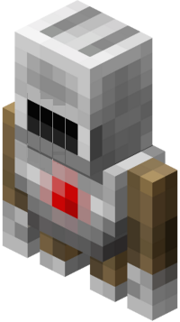
1．迷子の子グマを探そう
まいご
こ
さが
どんな順番でエージェントを動かしたらいいか考えてみよう！
じゅんばん
うご
かんが
1. プレイヤーがエージェントを動かすための指令を出す。
うご
しれい
だ
2. エージェントは前にブロックがあるか調査する。
まえ
ちょうさ
2-1．前にあるブロックを壊す。
2-2． 1ブロック分進む。
2-3．上にあるブロックを壊す。
まえ
こわ
の部分を、
前にブロックがある間繰り返す。
ぶん すす
ぶぶん
うえ
こわ
まえ
あいだ く
かえ
2-1
2-2
2-3
Cキーを押して、コードビルダーを表示しましょう。
お
ひょうじ

Slide 22
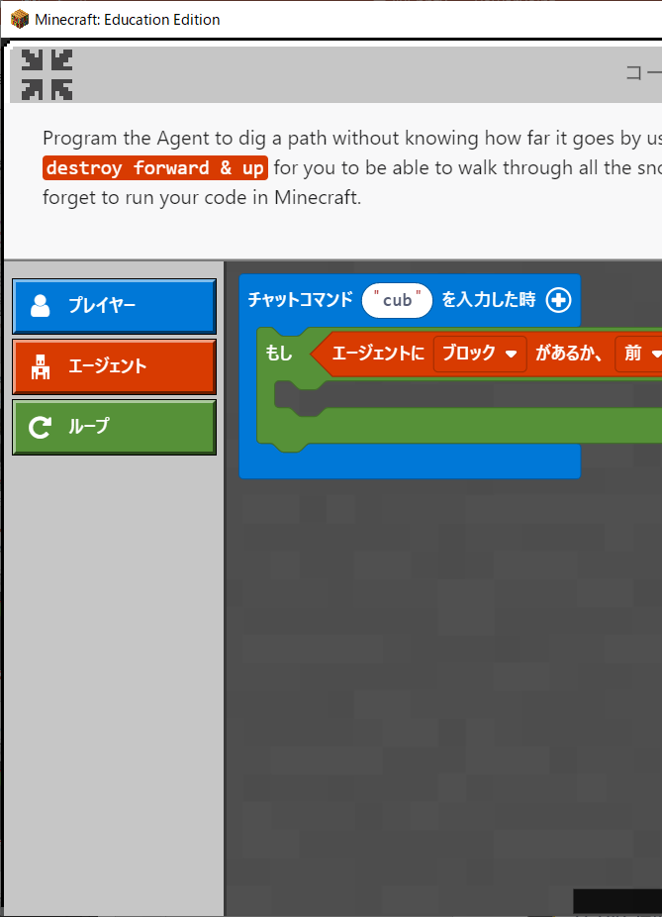
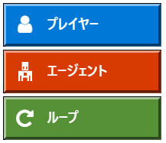
1．迷子の子グマを探そう
まいご
こ
さが
ツールボックスのブロックは分類ごとにまとめられています。
ボタンを押すと使えるブロックが表示されます。
ぶんるい
お
つか
ひょうじ
プレイヤーの操作に関するブロックがあります。
※キーボード入力 など
そうさ
かん
にゅうりょく
エージェントの操作に関するブロックがあります。
※移動、確認 など
そうさ
かん
いどう
かくにん
繰り返しの条件に関するブロックがあります。
く
かえ
じょうけん
かん

Slide 23

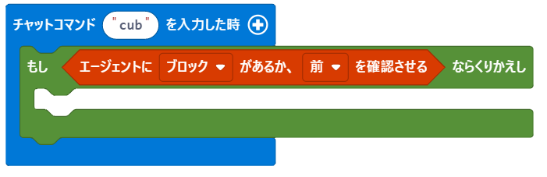

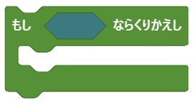

1．迷子の子グマを探そう
まいご
こ
さが
プログラムの一部は既に準備されています。
いちぶ
すで
じゅんび
とき
にゅうりょく
まえ
かくにん
のブロックは、 で指定した条件を満たす間、
ブロックに囲まれた部分の命令を繰り返します。
してい
じょうけん
み
あいだ
かこ
ぶぶん
めいれい
く
かえ
このプログラムでは、エージェントが前にブロックがあることを
確認できている間はずっと、ブロックに囲まれた命令を繰り返すよ！
残りの命令を作ってプログラムを完成させよう！
まえ
かくにん
あいだ
かこ
めいれい
く
かえ
のこ
めいれい
つく
かんせい

Slide 24
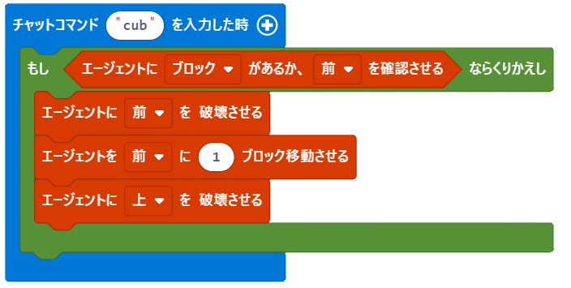




1．迷子の子グマを探そう
まいご
こ
さが
とき
にゅうりょく
まえ
かくにん
まえ
はかい
まえ
いどう
うえ
はかい
「エージェント」から を選ぶ。
まえ
はかい
えら
「エージェント」から を選ぶ。
まえ
いどう
えら
「エージェント」から を選ぶ。
▼をクリックし、プルダウンから「上」を選ぶ。
まえ
はかい
えら
うえ
えら
再生
さいせい

Slide 25
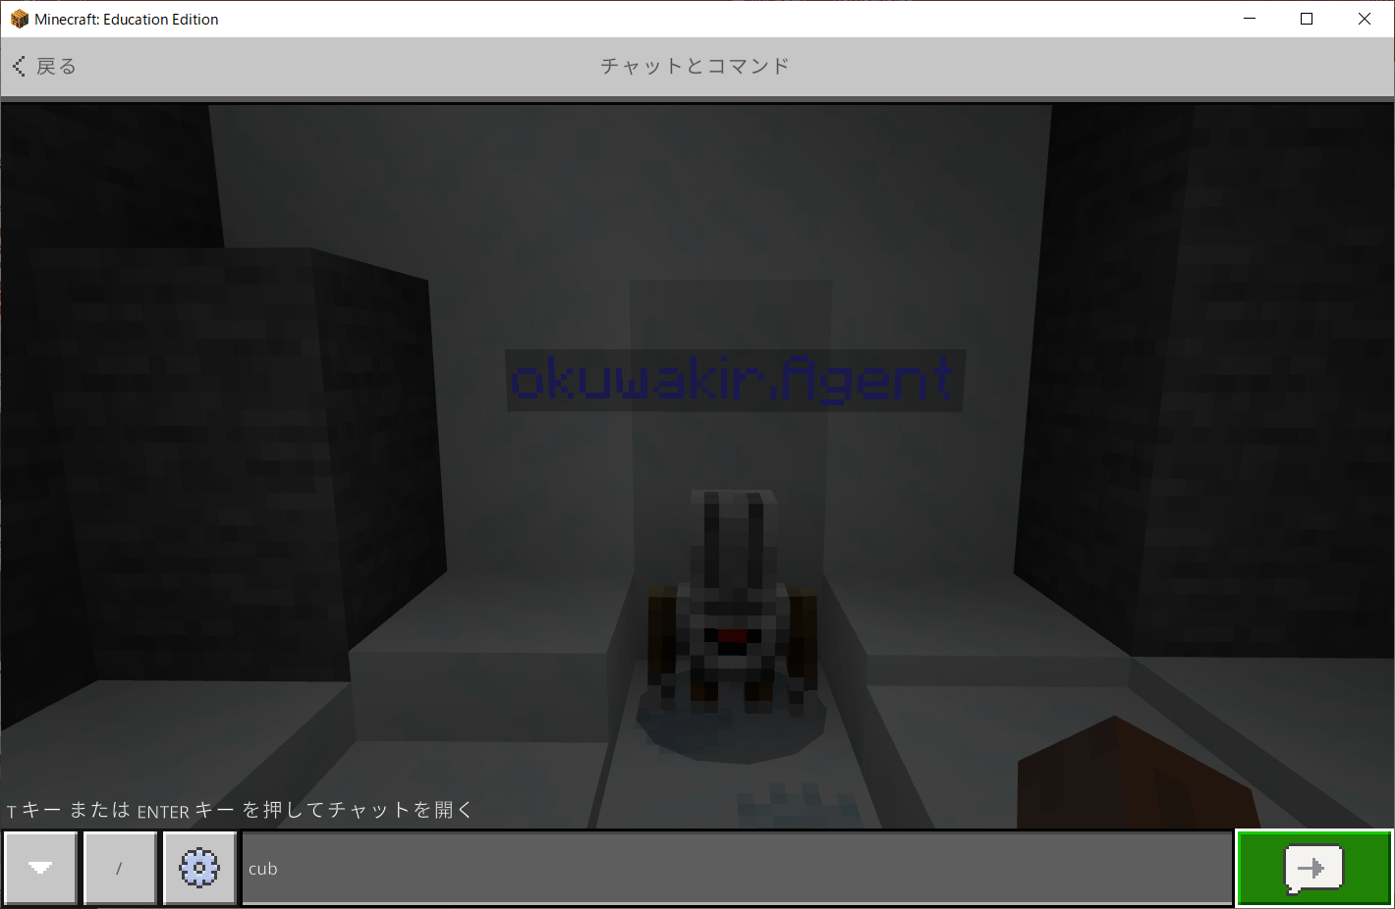
1．迷子の子グマを探そう
まいご
こ
さが
Tキーを押してチャット画面を開きます。
「cub」とコマンドを入力して、矢印ボタンを押します。
お
がめん
ひら
にゅうりょく
やじるし
お
cub と入力
にゅうりょく

Slide 26
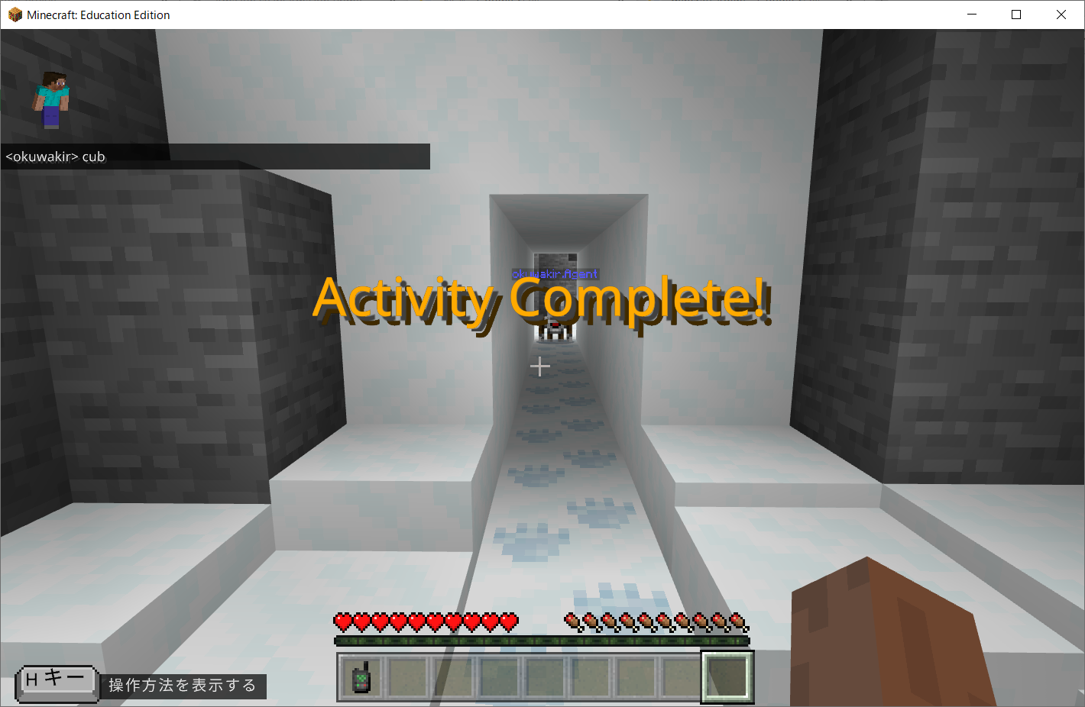
1．迷子の子グマを探そう
まいご
こ
さが
トンネルが完成しました！
トンネルを通って子グマを探し、次のミッションに進みましょう！
かんせい
とお
こ
さが
つぎ
すす

Slide 27

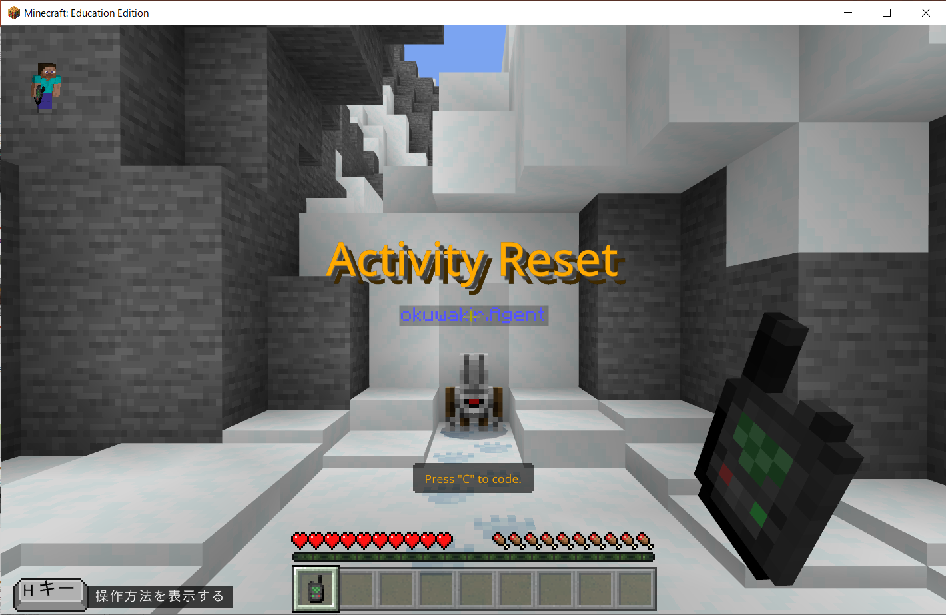
【参考】ミッションをやり直したい時は？
さんこう
なお
とき
作成したプログラムでミッションを
クリアできなかった場合や、
動きがおかしくなった場合は、
ホットバーの1番目（リモコン）を選択、
2回右クリックします。
さくせい
ばあい
うご
ばあい
ばんめ
せんたく
かい みぎ
アクティビティーがリセットされ、
再度プログラムを
作成・実行することができます。
さいど
さくせい
じっこう

Slide 28
ミッション2：橋を架けよう
はし
か

Slide 29
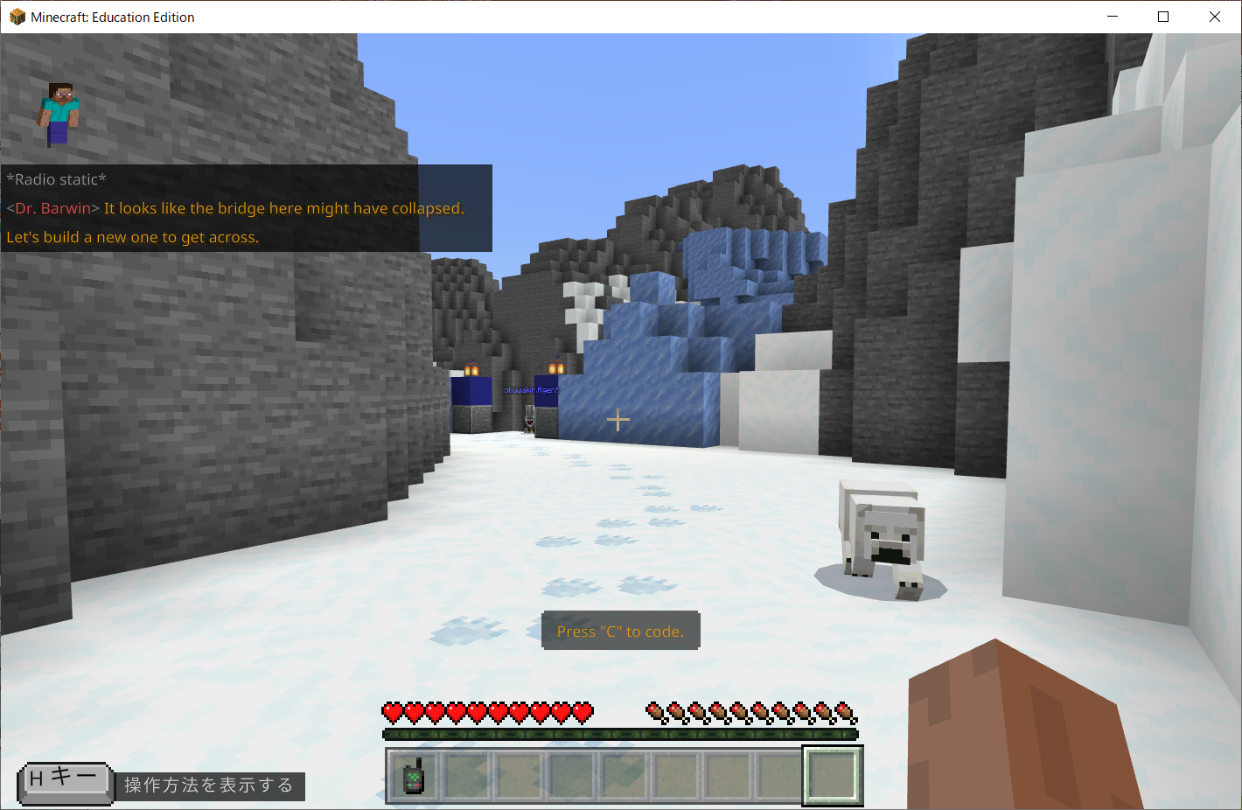
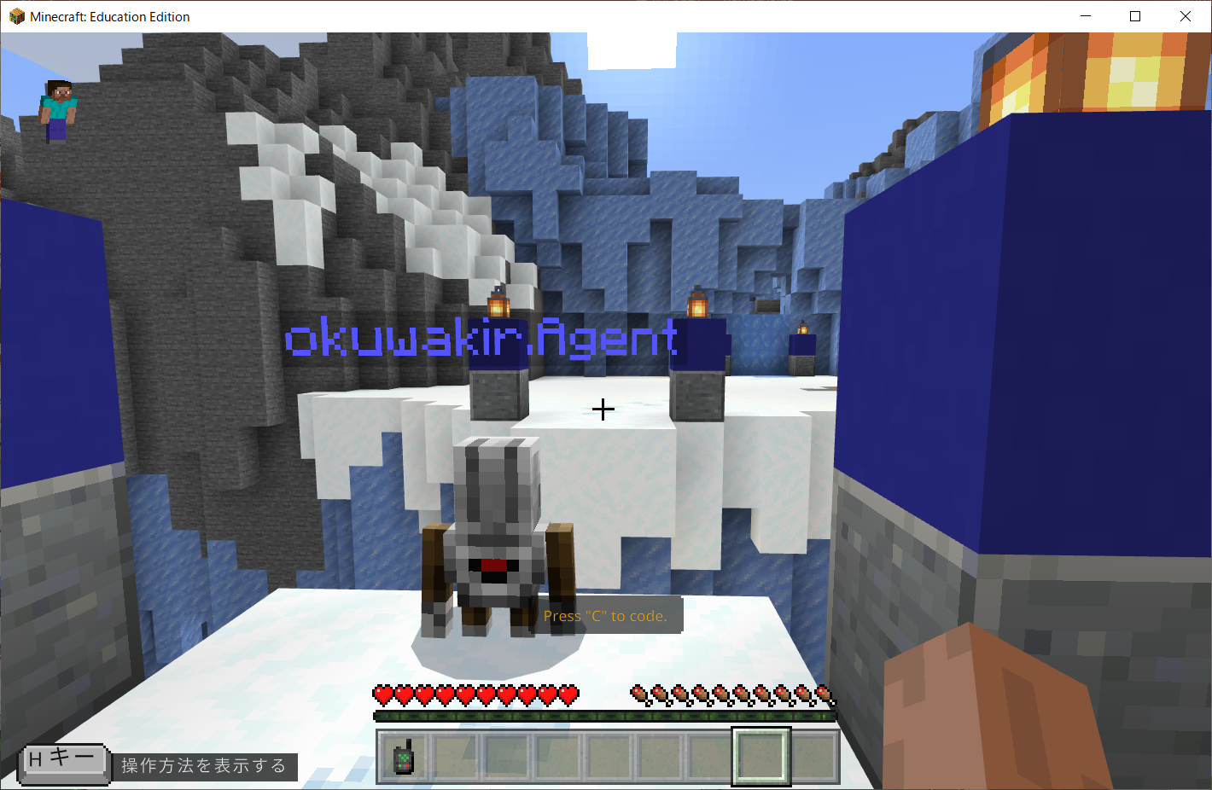
2．橋を架けよう
はし
か
【ミッション！】新しい橋を作って向こう側に渡ろう！
あたら
はし
つく
む
がわ
わた
足跡に沿って進んでいくと、なんと橋がありません！新しい橋を作りましょう！
あしあと
そ
すす
はし
あたら
はし
つく
Cキーを押して、コードビルダー画面を表示しましょう。
お
がめん
ひょうじ

Slide 30
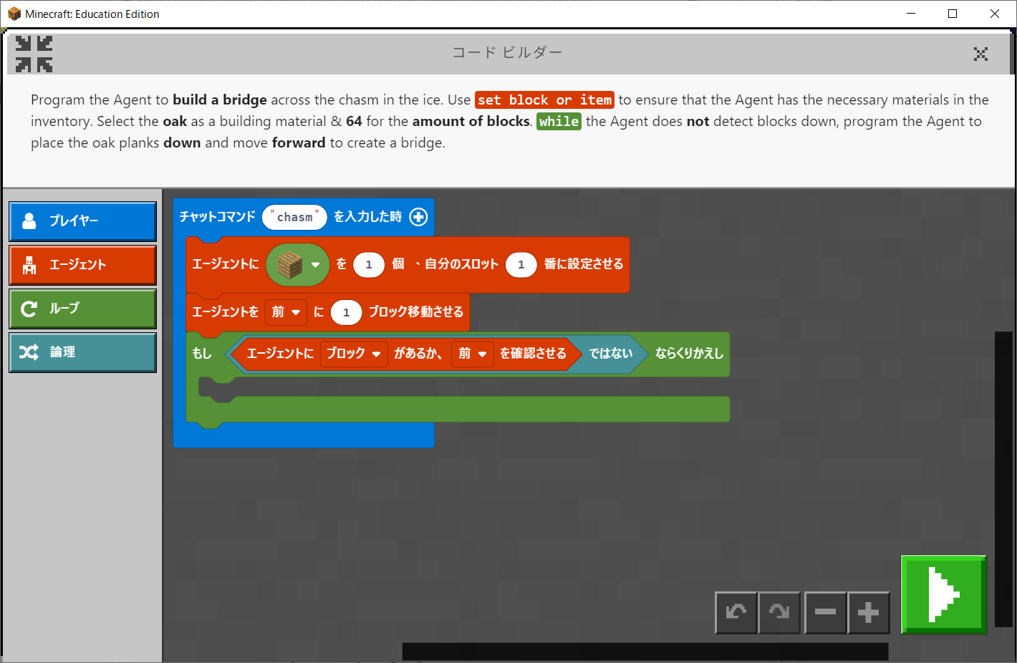

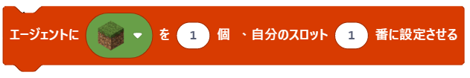
2．橋を架けよう
はし
か
どんな順番でエージェントを動かしたらいいか考えてみよう！
じゅんばん
うご
かんが
【プログラミングのヒント】
のブロックを使って、
橋を作るために必要な材料をインベントリ（持ち物一覧）から取り出し、
スロットに64個準備する（エージェントの持ち物として使える状態にする） 。
こ
じぶん
ばん
せってい
つか
はし
つく
ひつよう
ざいりょう
も
もの いちらん
と
だ
こ じゅんび
も
もの
つか
じょうたい
1歩ずつ進み、立っている場所の下を調査する。
下にブロックが無い場合は材料を置いて橋を作る。
ぽ
すす
た
ばしょ
した
ちょうさ
した
な
ばあい
ざいりょう
お
はし
つく

Slide 31
2．橋を架けよう
はし
か
にゅうりょく
とき
こ
じぶん
ばん
せってい
まえ
いどう
ろんり
まえ
かくにん
1. プレイヤーがエージェントを動かすための指令を出す。
うご
しれい
だ
2. エージェントは橋を作るために必要な材料を
インベントリ（持ち物一覧）から取り出して、スロットに64個準備する。
はし
つく
ひつよう
ざいりょう
も
もの いちらん
と
だ
こ じゅんび
3. エージェントは1ブロック分前に進む。
ぶん まえ
すす
4. エージェントは下にブロックがあるか調査する。
した
ちょうさ
4-1．下に材料を置く。
4-2 ．1ブロック分進む。
の部分を、
下にブロックがない間繰り返す。
した
ざいりょう
お
ぶぶん
ぶん すす
した
あいだ く
かえ

Slide 32

2．橋を架けよう
はし
か
ツールボックスに今回のミッションに必要な分類が追加されています。
こんかい
ひつよう
ぶんるい
ついか
ろんり
処理の条件を設定するブロックがあります。
※～ではない など
しょり
じょうけん
せってい
ろんり

Slide 33
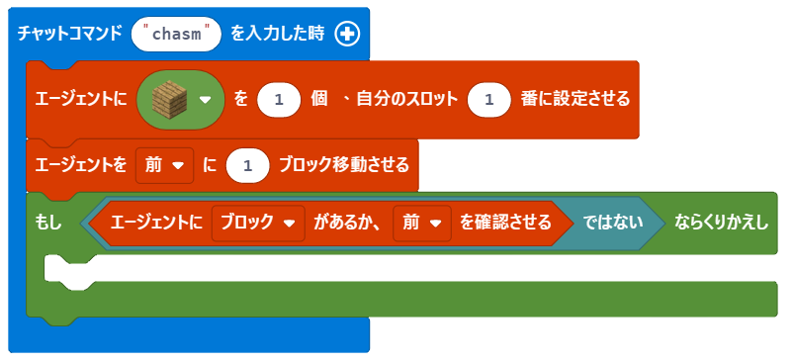

2．橋を架けよう
はし
か
プログラムの一部は既に準備されています。
いちぶ
すで
じゅんび
にゅうりょく
とき
こ
じぶん
ばん
せってい
いどう
まえ
かくにん
エージェントが下にブロックが無いことを確認できている間、
ブロックに囲まれた命令をずっと繰り返すようにしよう！
残りの命令を作ってプログラムを完成させよう！
した
かくにん
あいだ
かこ
めいれい
く
かえ
のこ
めいれい
つく
かんせい

Slide 34
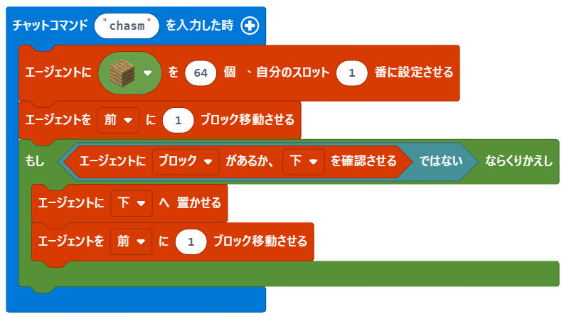


2．橋を架けよう
はし
か
にゅうりょく
とき
こ
じぶん
ばん
せってい
まえ
いどう
した
かくにん
かくにん
のブロックの、
材料の数を「64個」に変更する。
こ
じぶん
ばん
せってい
ざいりょう
かず
こ
へんこう
のブロックの、
調査する向きを「下」に変更する。
まえ
かくにん
ちょうさ
む
した
へんこう

Slide 35

2．橋を架けよう
はし
か
にゅうりょく
とき
こ
じぶん
ばん
せってい
まえ
いどう
した
かくにん
した
お
まえ
いどう
「エージェント」から を選ぶ。
▼をクリックし、プルダウンから「下」を選ぶ。
まえ
お
えら
した
えら
「エージェント」から を選ぶ。
まえ
いどう
えら
再生
さいせい

Slide 36
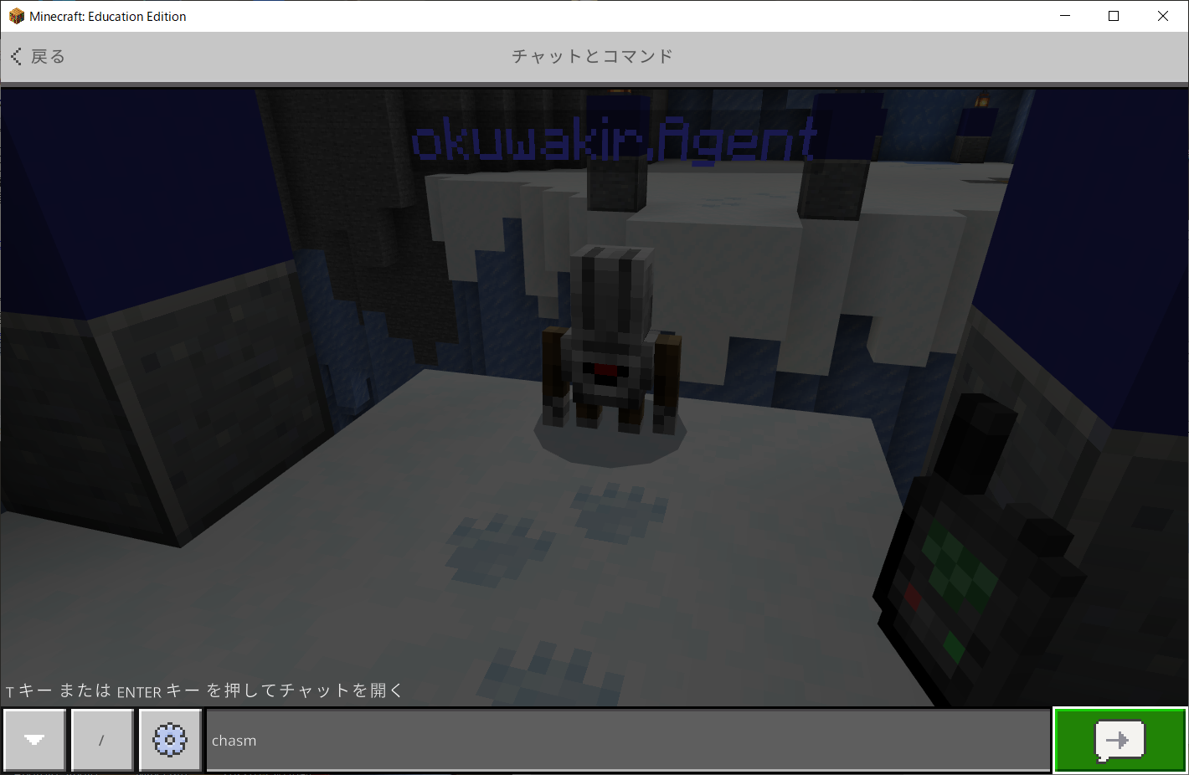
2．橋を架けよう
はし
か
Tキーを押してチャット画面を開きます。
「chasm」とコマンドを入力して、矢印ボタンを押します。
お
がめん
ひら
にゅうりょく
やじるし
お
chasm と入力
にゅうりょく

Slide 37
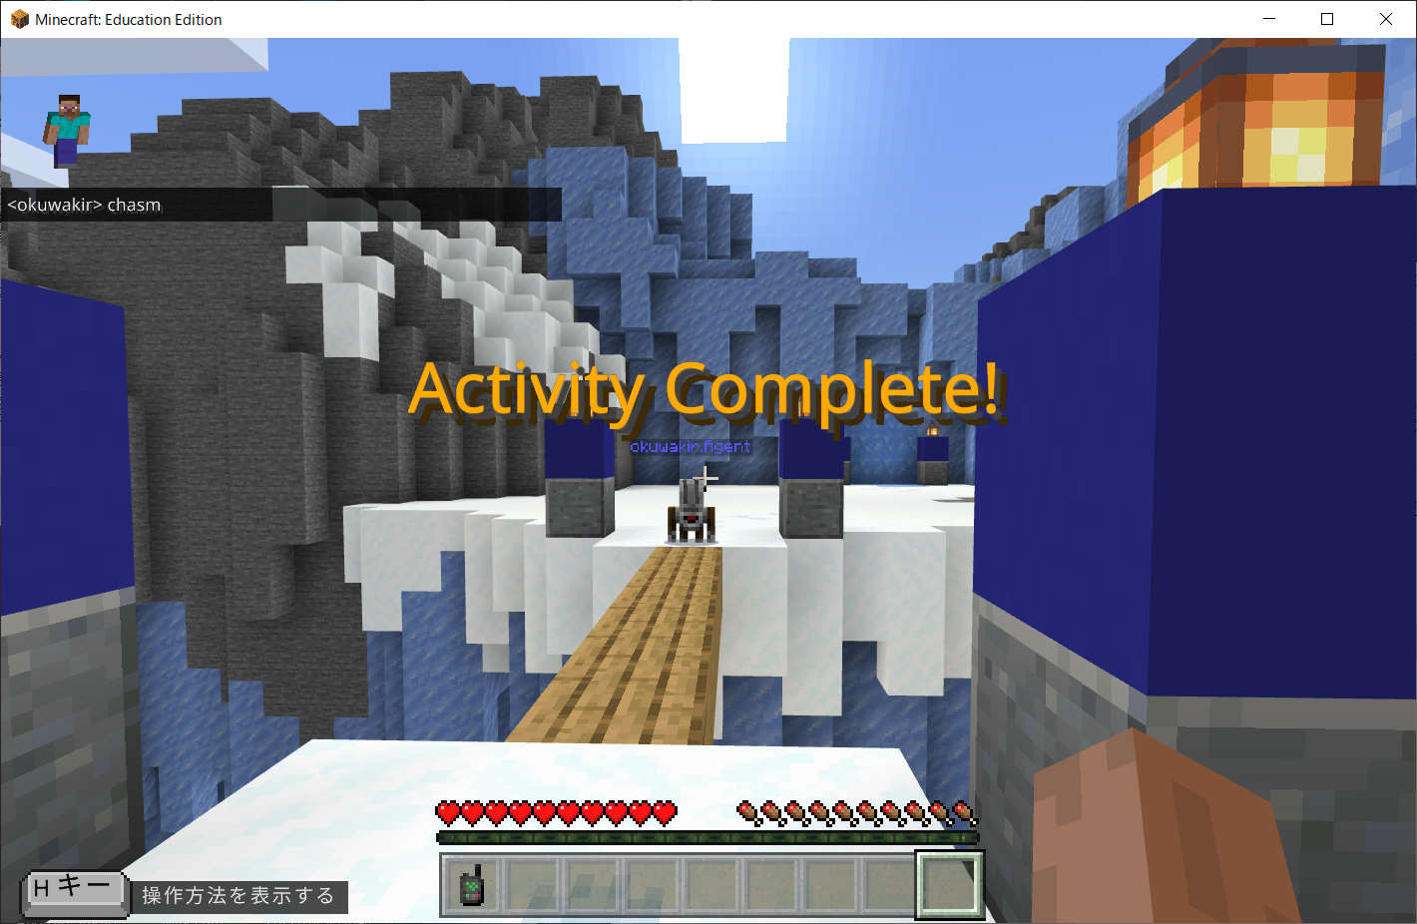
2．橋を架けよう
はし
か
橋が完成しました！次のミッションに進みましょう！
はし
かんせい
つぎ
すす

Slide 38
ミッション3：氷の壁の向こう側を観察しよう
こおり
かべ
む
がわ
かんさつ

Slide 39
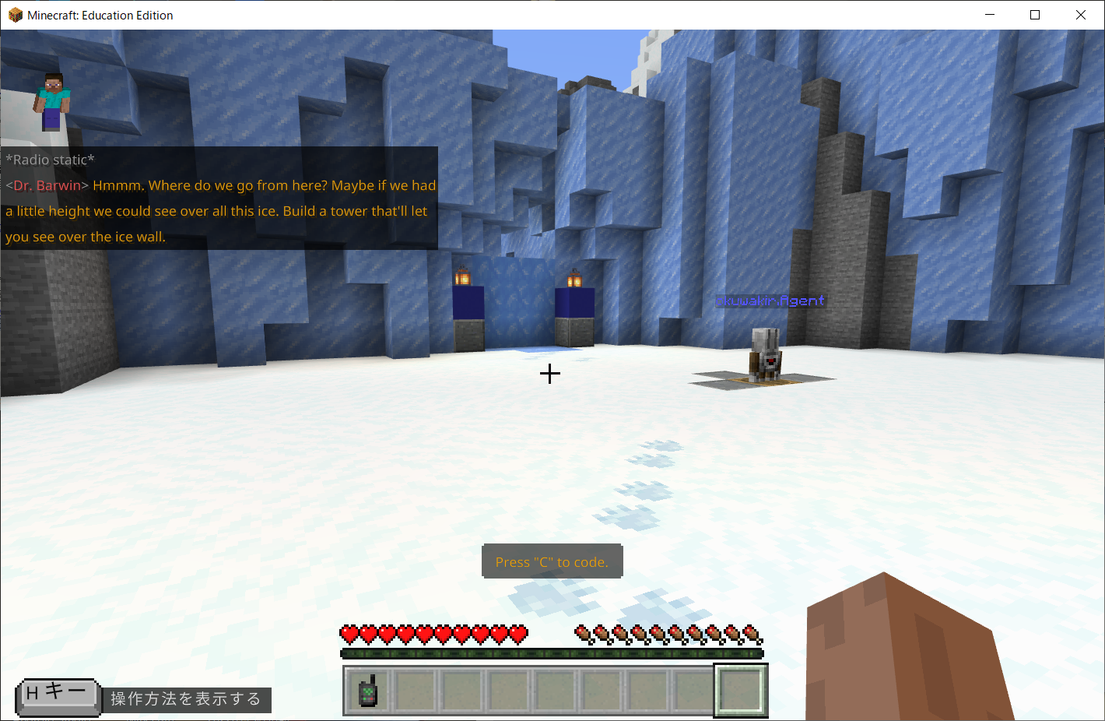
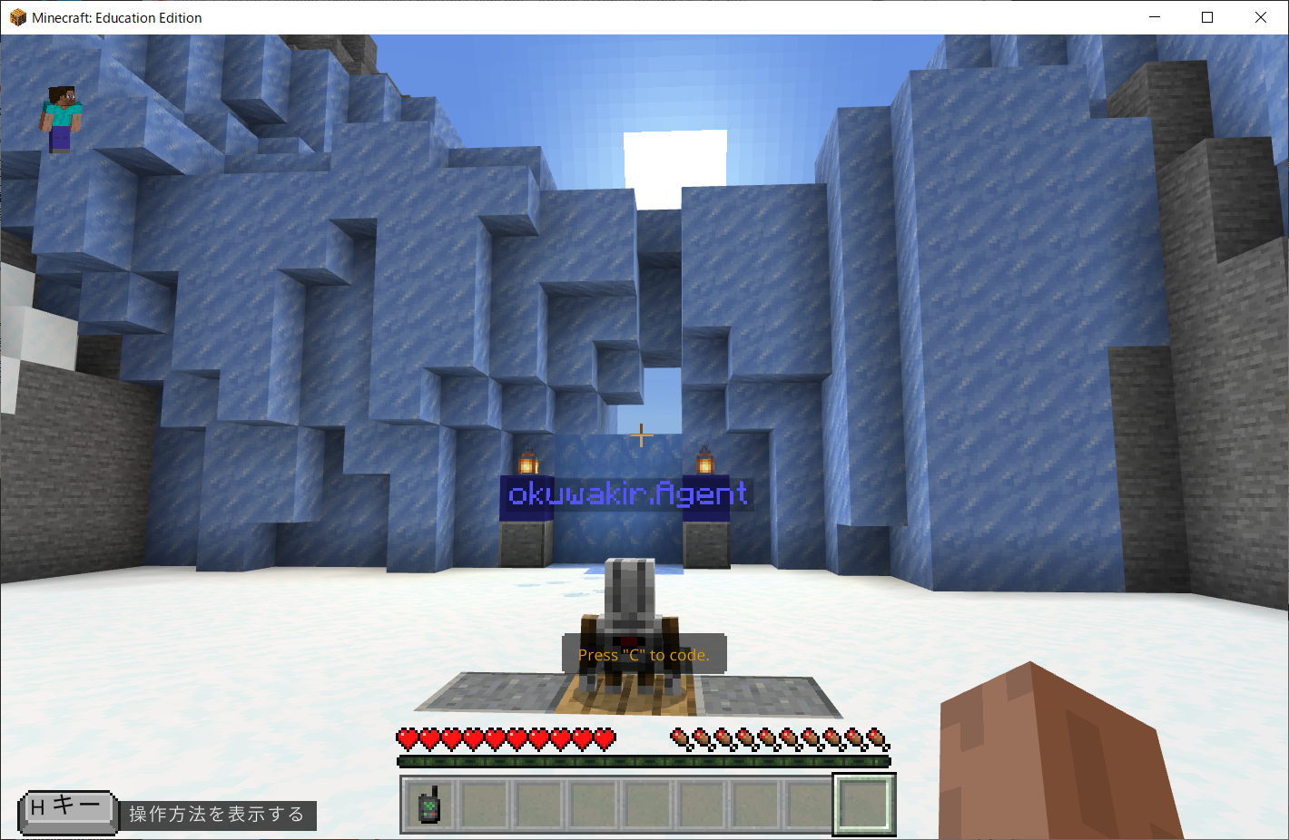
3．氷の壁の向こう側を観察しよう
こおり
かべ
む
がわ
かんさつ
【ミッション！】氷の壁越しに見える塔を建てよう！
こおり
かべご
み
とう
た
ホッキョクグマの家族は壁の向こうにいるかもしれません！
塔を建てて氷の壁の向こう側を観察できるようにしましょう！
かぞく
かべ
む
とう
た
こおり
かべ
む
がわ
かんさつ
Cキーを押して、コードビルダー画面を表示しましょう。
お
がめん
ひょうじ

Slide 40
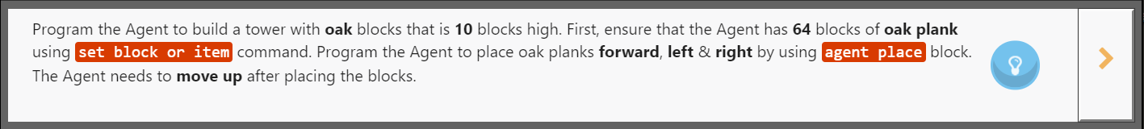
3．氷の壁の向こう側を観察しよう
こおり
かべ
む
がわ
かんさつ
どんな順番でエージェントを動かしたらいいか考えてみよう！
じゅんばん
うご
かんが
【プログラミングのヒント】
のブロックを使って、
橋を作るために必要な材料をインベントリ（持ち物一覧）から取り出し、
スロットに64個準備する（エージェントの持ち物として使える状態にする） 。
こ
じぶん
ばん
せってい
つか
はし
つく
ひつよう
ざいりょう
も
もの いちらん
と
だ
こ じゅんび
も
もの
つか
じょうたい
のブロックを使って、10ブロック分、
材料を前方と左右に配置する。
まえ
お
ざいりょう
ぜんぽう
さゆう
はいち
エージェントは1ブロック分配置したあと、上に1ブロック移動する。
ぶん
はいち
うえ
いどう

Slide 41
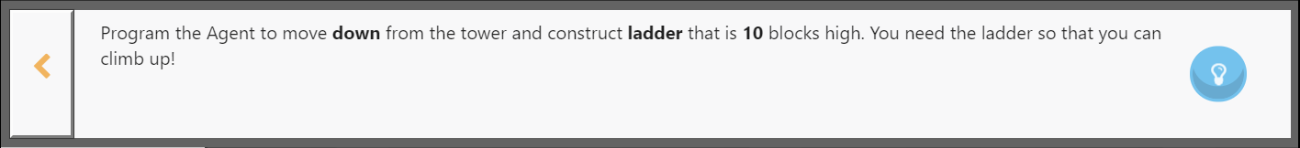
3．氷の壁の向こう側を観察しよう
こおり
かべ
む
がわ
かんさつ
エージェントは塔のてっぺんから一旦降りる。
とう
いったん お
プレイヤーが登れるように、はしごを10ブロック分掛ける。
のぼ
ぶん か
2つの指令が必要になるね。
それぞれのプログラムについてもう少し考えてみよう！
しれい
ひつよう
すこ
かんが

Slide 42
3．氷の壁の向こう側を観察しよう
こおり
かべ
む
がわ
かんさつ
【①塔を建てるプログラム】
とう
た
1. プレイヤーがエージェントを動かすための指令を出す。
うご
しれい
だ
2. エージェントは塔を作るために必要な材料を
インベントリ（持ち物一覧）から取り出して、スロットに64個準備する。
とう
つく
ひつよう
ざいりょう
も
もの いちらん
と
だ
こ じゅんび
3. エージェントは塔を作る。
とう
つく
3-1．前方と左右に材料を置く。
3-2．1ブロック分上に移動する。
ぜんぽう
さゆう
ざいりょう
お
の部分を10回繰り返す。
ぶぶん
かい く
かえ
ぶん うえ
いどう
4. エージェントは塔のてっぺんから降りる。
とう
お

Slide 43
3．氷の壁の向こう側を観察しよう
こおり
かべ
む
がわ
かんさつ
【②はしごを掛けるプログラム】
か
1. プレイヤーがエージェントを動かすための指令を出す。
うご
しれい
だ
2. エージェントははしごを作るために必要な材料を
インベントリ（持ち物一覧）から取り出して、スロットに64個準備する。
つく
ひつよう
ざいりょう
も
もの いちらん
と
だ
こ じゅんび
3. エージェントははしごを作る。
つく
3-1．前方に材料を置く。
3-2．1ブロック分上に移動する。
ぜんぽう
ざいりょう
お
の部分を10回繰り返す。
ぶぶん
かい く
かえ
ぶん うえ
いどう
4. エージェントは塔のてっぺんから降りる。
とう
お

Slide 44
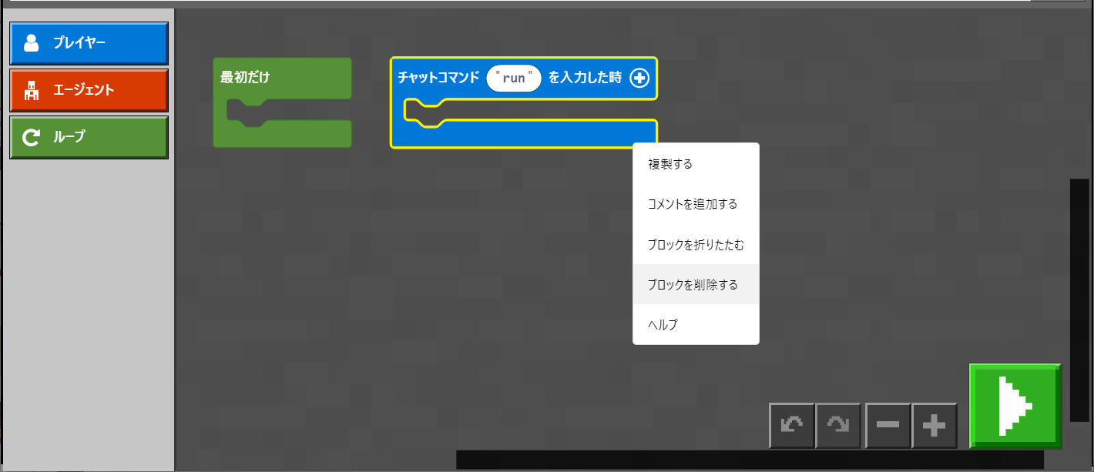

3．氷の壁の向こう側を観察しよう
こおり
かべ
む
がわ
かんさつ
今回のミッションでは、最初に準備されているブロックは使わないので、
2つともプログラミングエリアから削除します。
こんかい
さいしょ
じゅんび
つか
さくじょ
にゅうりょく
とき
ブロックをツールボックスにドラッグアンドドロップ、
またはブロックを右クリックして「ブロックを削除する」を選ぶと
プログラミングエリアから削除されるよ！
みぎ
さくじょ
えら
さくじょ

Slide 45
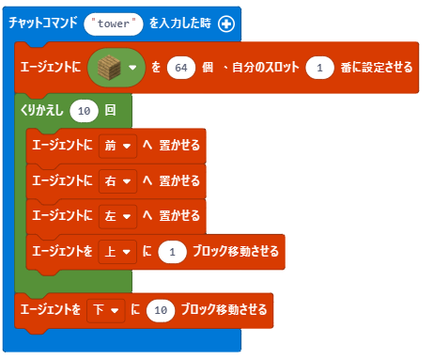
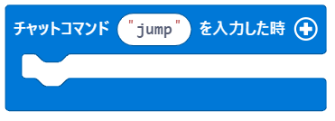
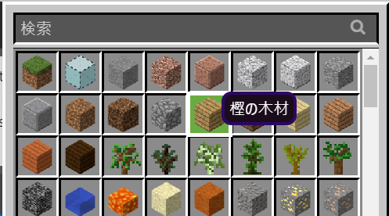
3．氷の壁の向こう側を観察しよう
こおり
かべ
む
がわ
かんさつ
【①塔を建てるプログラム】
とう
た
にゅうりょく
とき
こ
じぶん
ばん
せってい
とき
にゅうりょく
「プレイヤー」から を選び、
「tower」と半角小文字で入力する。
えら
はんかくこもじ
にゅうりょく
「エージェント」から のブロックを選び、
材料の▼を押して「樫の木材」、数を「64個」に変更する。
こ
じぶん
ばん
せってい
えら
ざいりょう
お
かし
もくざい
かず
こ
へんこう

Slide 46
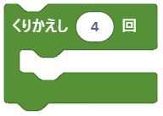
3．氷の壁の向こう側を観察しよう
こおり
かべ
む
がわ
かんさつ
にゅうりょく
とき
こ
じぶん
ばん
せってい
かい
まえ
お
かい
「ループ」から を選び、
「10回」に変更する。
みぎ
お
えら
ひだり
お
かい
へんこう
うえ
いどう
繰り返しブロックの中には、次のようにブロックを設定する。
く
かえ
なか
つぎ
せってい
「エージェント」から を3つ選び、
「前」「右」「左」の順に設定する。
まえ
お
えら
まえ
みぎ
ひだり
じゅん
せってい
「エージェント」から を選び「上」に変更する。
まえ
いどう
えら
うえ
へんこう

Slide 47
3．氷の壁の向こう側を観察しよう
こおり
かべ
む
がわ
かんさつ
にゅうりょく
とき
こ
じぶん
ばん
せってい
かい
まえ
お
みぎ
お
ひだり
お
「エージェント」から
を選び
「下に10ブロック」に変更する。
うえ
いどう
まえ
いどう
えら
した
いどう
した
へんこう
次ははしごを掛けるプログラムだよ。
プログラミングエリアに二つ目のプログラムを作ってみよう！
つぎ
か
ふた
め
つく

Slide 48
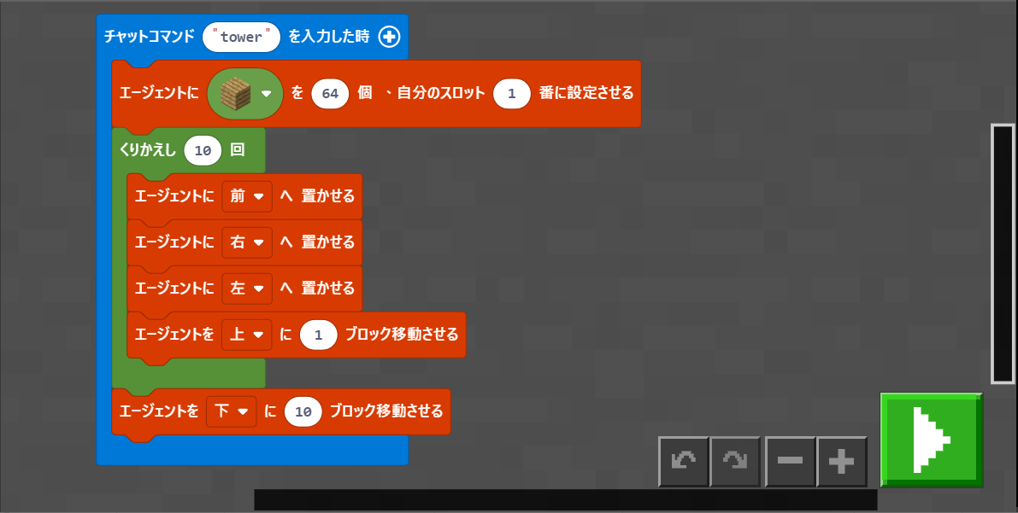
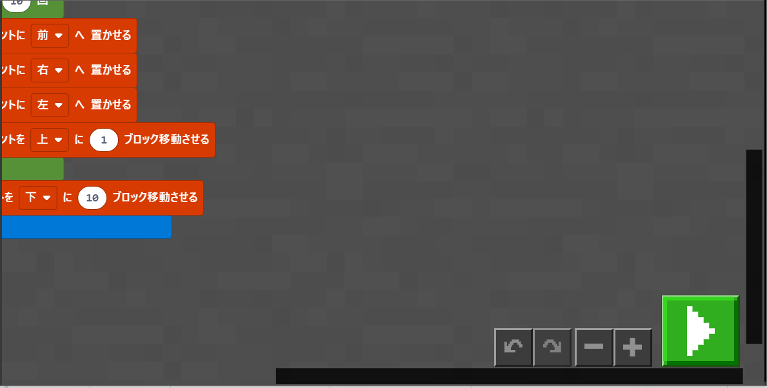

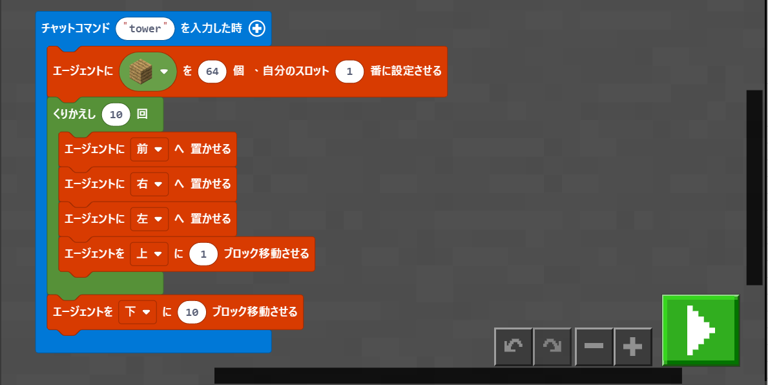
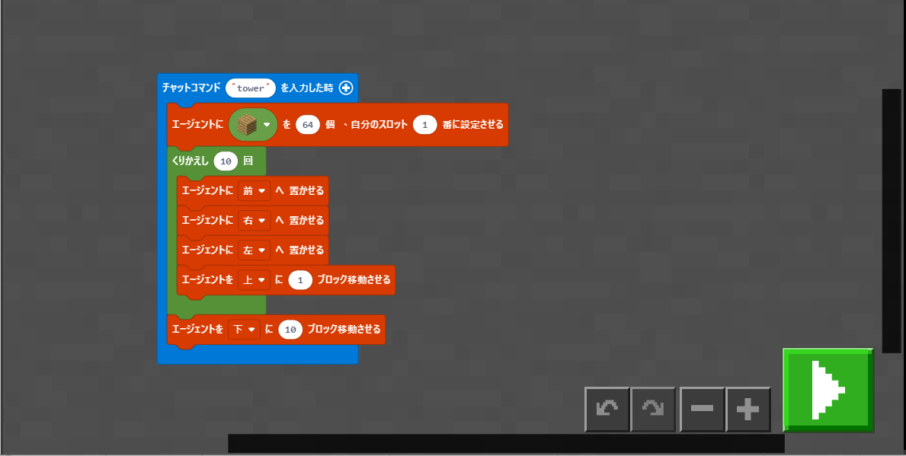
【参考】プログラムエリアの拡大・縮小
さんこう
かくだい
しゅくしょう
プログラミングエリアの右・下のスクロールバーを動かすと、空き部分を広く表示できます。
みぎ
した
うご
あ
ぶぶん
ひろ
ひょうじ
ボタンを押すと全体が縮小されます。プログラミングエリアを広く使うことができます。
お
ぜんたい
しゅくしょう
ひろ
つか
を押すと全体が
拡大されます。
お
ぜんたい
かくだい
（ctrlキーを押しながらマウスホイールを回すことでも、拡大・縮小ができます。）
お
まわ
かくだい
しゅくしょう

Slide 49
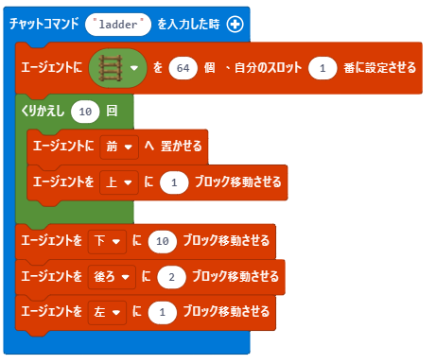
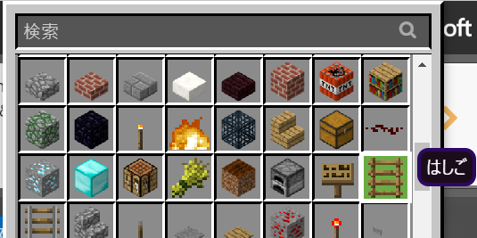
3．氷の壁の向こう側を観察しよう
こおり
かべ
む
がわ
かんさつ
【②はしごを掛けるプログラム】
か
にゅうりょく
とき
こ
じぶん
ばん
せってい
にゅうりょく
とき
「プレイヤー」から を選び、
「ladder」と半角小文字で入力する。
えら
はんかくこもじ
にゅうりょく
「エージェント」から のブロックを選び、
材料の▼を押して「はしご」、数を「64個」に変更する。
こ
じぶん
ばん
せってい
えら
ざいりょう
お
かず
こ
へんこう

Slide 50
3．氷の壁の向こう側を観察しよう
こおり
かべ
む
がわ
かんさつ
にゅうりょく
とき
こ
じぶん
ばん
せってい
かい
まえ
お
かい
うえ
「ループ」から を選び、
「10回」に変更する。
いどう
えら
かい
へんこう
繰り返しブロックの中には、次のようにブロックを設定する。
く
かえ
なか
つぎ
せってい
「エージェント」から を選ぶ。
まえ
お
えら
「エージェント」から を選び「上」に変更する。
まえ
いどう
えら
うえ
へんこう

Slide 51
3．氷の壁の向こう側を観察しよう
こおり
かべ
む
がわ
かんさつ
にゅうりょく
とき
こ
じぶん
ばん
せってい
かい
「エージェント」から
を選び
「下に10ブロック」に変更する。
まえ
お
うえ
いどう
まえ
いどう
えら
した
いどう
した
へんこう
うし
いどう
ひだり
いどう
実行時にプレイヤーとぶつからないように、エージェントの位置を調整する。
「エージェント」から を2つ選び、
それぞれ「後ろに2ブロック」 「左に1ブロック」に変更する。
じっこうじ
いち
ちょうせい
まえ
いどう
えら
うし
ひだり
へんこう
再生
さいせい

Slide 52
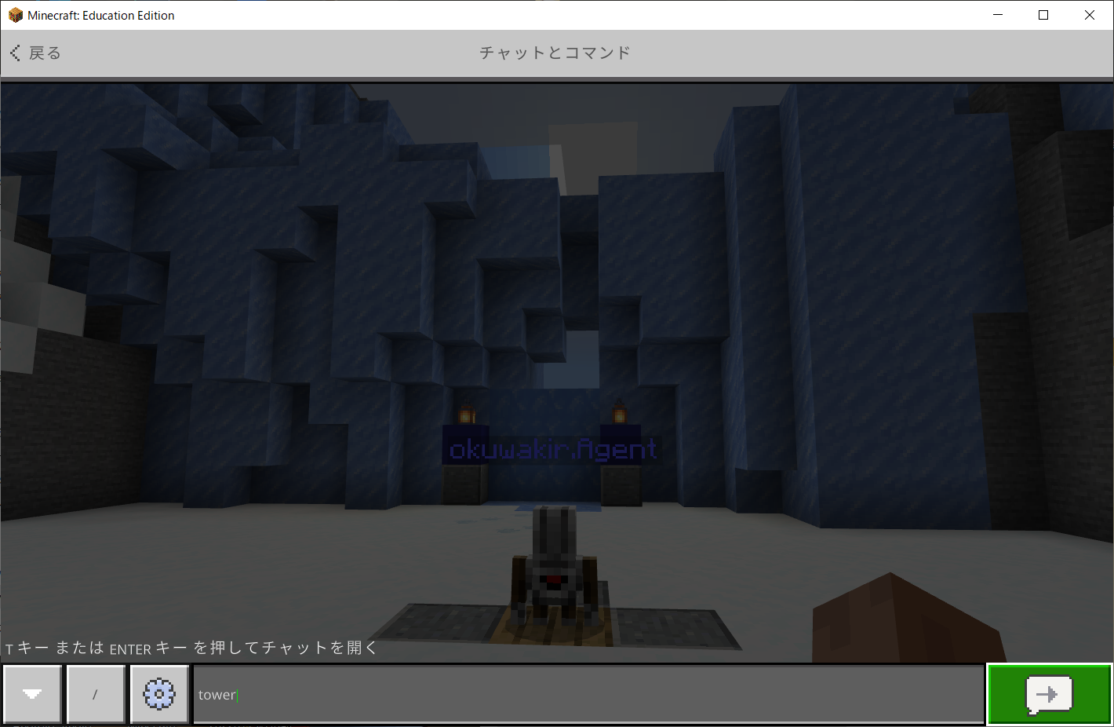
3．氷の壁の向こう側を観察しよう
こおり
かべ
む
がわ
かんさつ
Tキーを押してチャット画面を開きます。
「tower」とコマンドを入力して、矢印ボタンを押します。
お
がめん
ひら
にゅうりょく
やじるし
お
tower と入力
にゅうりょく

Slide 53
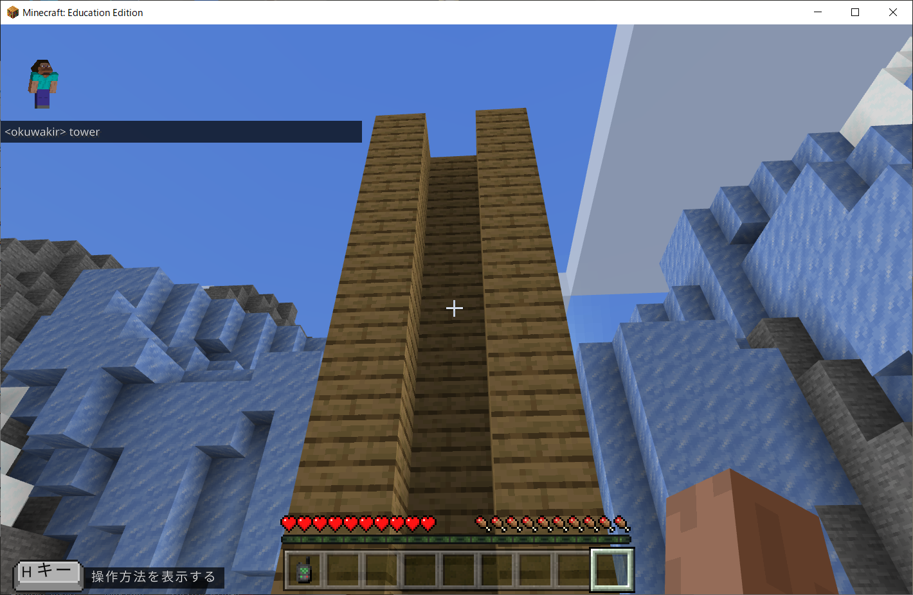
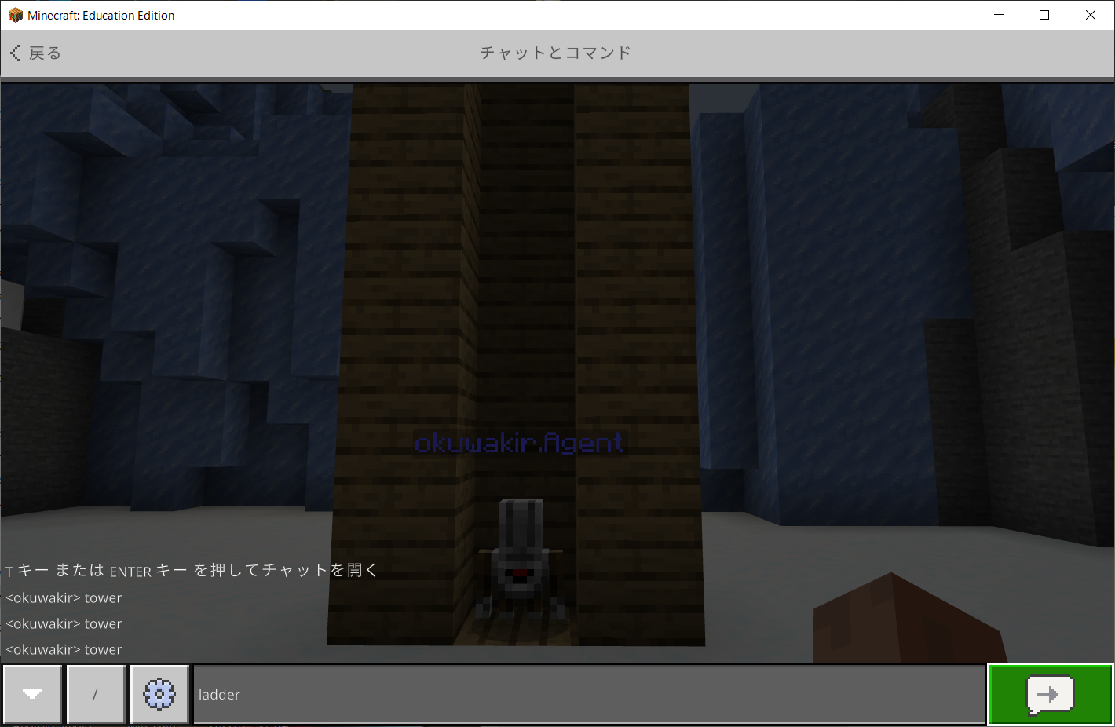
3．氷の壁の向こう側を観察しよう
こおり
かべ
む
がわ
かんさつ
塔が完成しました！続けてTキーを押してチャット画面を開きます。
「ladder」とコマンドを入力して、矢印ボタンを押します。
とう
かんせい
つづ
お
がめん
ひら
にゅうりょく
やじるし
お
ladderと入力
にゅうりょく

Slide 54
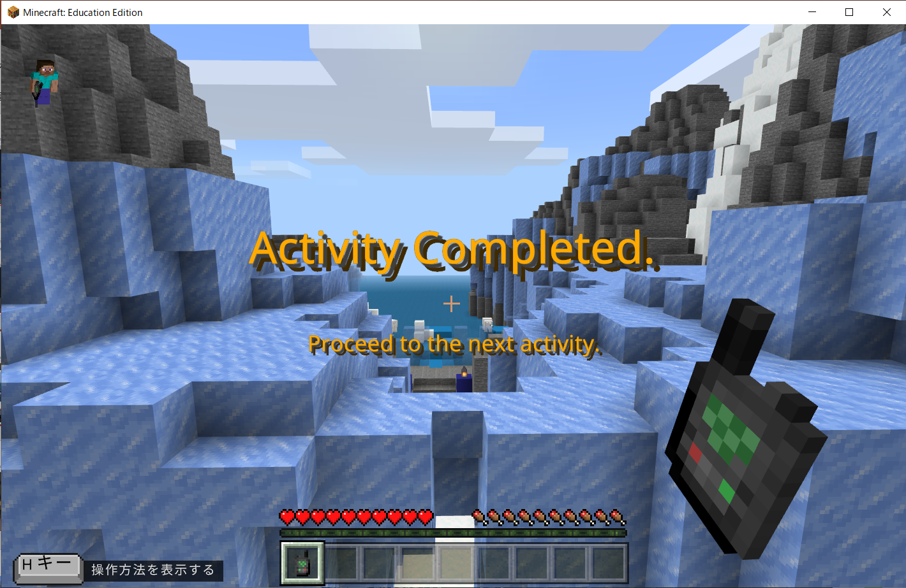
3．氷の壁の向こう側を観察しよう
こおり
かべ
む
がわ
かんさつ
塔とはしごが完成しました！登って壁の向こうを観察しましょう！
観察できたら塔を降り、次のミッションに進みましょう！
とう
かんせい
のぼ
かべ
む
かんさつ
かんさつ
とう
お
つぎ
すす

Slide 55
ミッション4：
子グマを氷の上にいる家族のもとに返そう
こ
こおり
うえ
かぞく
かえ

Slide 56
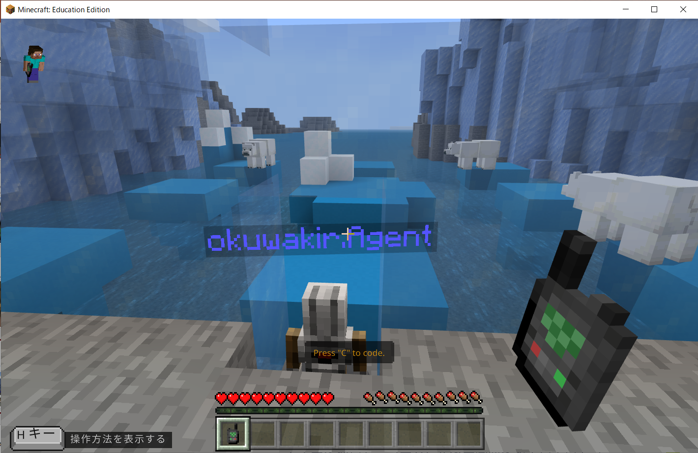
4．子グマを氷の上にいる家族のもとに返そう
こ
こおり
うえ
かぞく
かえ
【ミッション！】氷の隙間を埋めよう！
こおり
すきま
う
バラバラになった氷の上にいるホッキョクグマの家族をみつけました。
氷の間に橋を架け、中央の島に家族が集まれるようにしましょう！
こおり
うえ
かぞく
こおり
あいだ
はし
か
ちゅうおう
しま
かぞく
あつ
左右の高台に移動して、氷の配置を観察してみよう！
さゆう
たかだい
いどう
こおり
はいち
かんさつ

Slide 57
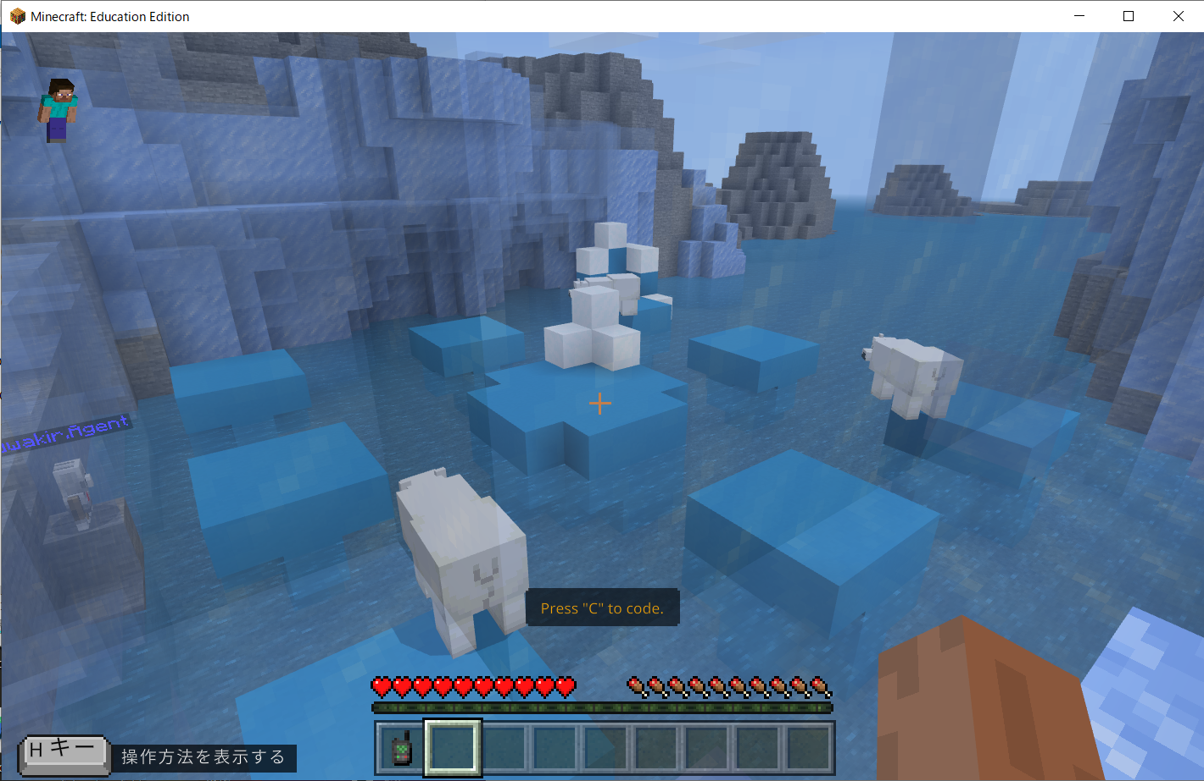
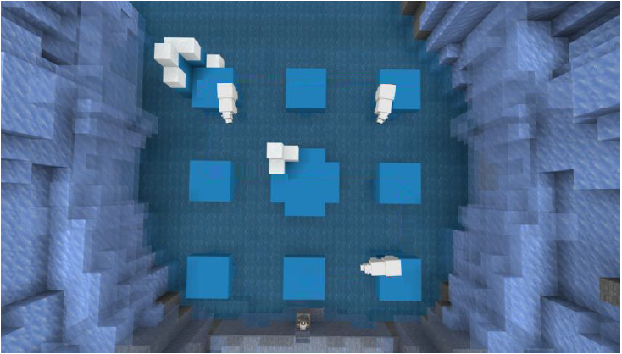
4．子グマを氷の上にいる家族のもとに返そう
こ
こおり
うえ
かぞく
かえ
エージェントとホッキョクグマの位置は下の図の通りです。
いち
した
ず
とお
右から見た風景
上から見た風景
みぎ
み
ふうけい
うえ
み
ふうけい
エージェント
ホッキョクグマ
どんな順番で橋を架けたらいいか考えてみよう！
じゅんばん
はし
か
かんが

Slide 58
4．子グマを氷の上にいる家族のもとに返そう
こ
こおり
うえ
かぞく
かえ
資材を置いて移動する部分
しざい
お
いどう
ぶぶん
資材を置かずに移動だけする部分
しざい
お
いどう
ぶぶん
移動しながらホッキョクグマのいる氷の島を結ぶ橋を作ろう！
いどう
こおり
しま
むす
はし
つく
Cキーを押して、コードビルダー画面を表示しましょう。
お
がめん
ひょうじ

Slide 59
4．子グマを氷の上にいる家族のもとに返そう
こ
こおり
うえ
かぞく
かえ
のブロックを使って、
橋を作るために必要な材料をインベントリ（持ち物一覧）から取り出し、
スロットに64個準備する（エージェントの持ち物として使える状態にする） 。
こ
じぶん
ばん
せってい
つか
はし
つく
ひつよう
ざいりょう
も
もの いちらん
と
だ
こ じゅんび
も
もの
つか
じょうたい
1歩ずつ進み、立っている場所の下を調査する。
下にブロックが無い場合は材料を置いて橋を作る。
ぽ
すす
た
ばしょ
した
ちょうさ
した
な
ばあい
ざいりょう
お
はし
つく
エージェントとホッキョクグマの配置図をもとに、
前後左右、何歩進めばいいか考えてプログラムを作る。
はいちず
ぜんごさゆう
なんぽ すす
かんが
つく

Slide 60
4．子グマを氷の上にいる家族のもとに返そう
こ
こおり
うえ
かぞく
かえ
今回はプログラムが長くなるので、
向きを変えるタイミングで
指令を分けます。
こんかい
なが
⑥
む
か
しれい
わ
⑤
① 前に移動しながら橋を作る
まえ
いどう
はし
つく
② 右に向きを変え、移動しながら橋を作る
みぎ
む
か
いどう
はし
つく
④
③ 左に向きを変え、移動しながら橋を作る
③
ひだり
む
か
いどう
はし
つく
④ 左に向きを変え、移動しながら橋を作る
ひだり
む
か
いどう
はし
つく
①
②
⑤ 右に向きを変え、移動しながら橋を作る
みぎ
む
か
いどう
はし
つく
⑥ 右に向きを変え、移動しながら橋を作る
みぎ
む
か
いどう
はし
つく

Slide 61
4．子グマを氷の上にいる家族のもとに返そう
こ
こおり
うえ
かぞく
かえ
1.最初に、エージェントは橋を作るために必要な材料を
インベントリ（持ち物一覧）から取り出して、スロットに64個準備する。
さいしょ
はし
つく
ひつよう
ざいりょう
も
もの いちらん
と
だ
こ じゅんび
2. プレイヤーがエージェントを動かすための指令を出す（①～⑥）。
うご
しれい
だ
2-1. エージェントは下にブロックがあるか調査しながら橋を作る。
した
ちょうさ
はし
つく
2-1-1．下に材料を置く。
2-1-2 ．1ブロック分進む。
の部分を、
下にブロックがない間繰り返す。
した
ざいりょう
お
ぶぶん
ぶん すす
した
あいだ く
かえ
2-2. 下にブロックが無い時は先に進む。
した
な
とき
さき
すす
向きと歩数は、配置図を見ながら考えよう！
む
ほすう
はいちず
み
かんが

Slide 62
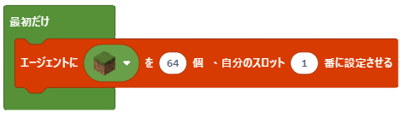

4．子グマを氷の上にいる家族のもとに返そう
こ
こおり
うえ
かぞく
かえ
【材料をスロットに準備する】
ざいりょう
じゅんび
さいしょ
こ
じぶん
ばん
せってい
「エージェント」から の
ブロックを選び、数を「64個」に変更する。
こ
じぶん
ばん
せってい
えら
かず
こ
へんこう

Slide 63
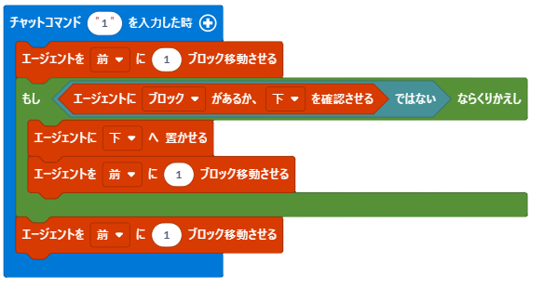
4．子グマを氷の上にいる家族のもとに返そう
こ
こおり
うえ
かぞく
かえ
① 前に移動しながら橋を作る
まえ
いどう
はし
つく
にゅうりょく
とき
まえ
いどう
にゅうりょく
とき
「プレイヤー」から を選び、「1」と半角小文字で入力する。
えら
はんかくこもじ
にゅうりょく
「エージェント」から を選ぶ。
まえ
いどう
えら

Slide 64


4．子グマを氷の上にいる家族のもとに返そう
こ
こおり
うえ
かぞく
かえ
にゅうりょく
とき
まえ
いどう
した
かくにん
ぎ
「ループ」から を選ぶ。
えら
ぎ
「論理」から を選び、 に入れる。
ろんり
えら
い
「エージェント」から を選び、
調査する向きを「下」に変更して に入れる。
まえ
かくにん
えら
ちょうさ
む
した
へんこう
い

Slide 65
4．子グマを氷の上にいる家族のもとに返そう
こ
こおり
うえ
かぞく
かえ
にゅうりょく
とき
まえ
いどう
した
かくにん
した
お
まえ
いどう
まえ
いどう
繰り返しブロックの中に、次のブロックを設定する。
く
かえ
なか
つぎ
せってい
「エージェント」から を選び、向きを「下」に変更する。
まえ
お
えら
む
した
へんこう
「エージェント」から を選ぶ。
まえ
いどう
えら
繰り返しブロックの外に、次のブロックを設定する。
く
かえ
そと
つぎ
せってい
「エージェント」から を選ぶ。
まえ
いどう
えら

Slide 66



4．子グマを氷の上にいる家族のもとに返そう
こ
こおり
うえ
かぞく
かえ
② 右に向きを変え、移動しながら橋を作る
みぎ
む
か
いどう
はし
つく
①のプログラムを複製して作ってみよう！
ふくせい
つく
プログラムを右クリックし、
「複製する」を選択すると、コピーできるよ！
似ているプログラムを作るときに便利だよ！
みぎ
ふくせい
せんたく
に
つく
べんり
チャットコマンドを「2」に変更する。
にゅうりょく
へんこう
とき
む
か
「エージェント」から を選び、
向きを「右」に変更する。
みぎ
む
ひだり
か
えら
まえ
いどう
した
かくにん
む
みぎ
へんこう
した
お
移動する数を「2」に変更する。
いどう
かず
へんこう
まえ
いどう
まえ
いどう

Slide 67

4．子グマを氷の上にいる家族のもとに返そう
こ
こおり
うえ
かぞく
かえ
③ 左に向きを変え、移動しながら橋を作る
ひだり
む
か
いどう
はし
つく
②のプログラムを複製して作ってみよう！
ふくせい
つく
チャットコマンドを「3」に変更する。
へんこう
む
ひだり
か
まえ
いどう
した
かくにん
した
お
向きを「左」に変更する。
む
ひだり
へんこう
まえ
いどう
まえ
いどう

Slide 68

4．子グマを氷の上にいる家族のもとに返そう
こ
こおり
うえ
かぞく
かえ
④ 左に向きを変え、移動しながら橋を作る
ひだり
む
か
いどう
はし
つく
ここの氷だけブロックにされてないから処理をはじめから作るよ！
こおり
しょり
つく
チャットコマンドを「4-1」に変更する。
へんこう
向きを「左」に変更する。
む
ひだり
か
む
ひだり
へんこう
「エージェント」から
を選び、
移動する数を「2」に変更する。
まえ
いどう
した
お
かくにん
えら
まえ
いどう
まえ
お
いどう
した
お
いどう
かず
へんこう
まえ
いどう
「エージェント」から
を選び、向きを「下」に変更する。
した
お
まえ
いどう
まえ
お
えら
む
した
へんこう
「エージェント」から
を選ぶ。
まえ
いどう
の部分を複製して
矢印の部分に入れる
ぶぶん
ふくせい
まえ
まえ
いどう
えら
やじるし
ぶぶん
い

Slide 69

4．子グマを氷の上にいる家族のもとに返そう
こ
こおり
うえ
かぞく
かえ
④ 左に向きを変え、移動しながら橋を作る
ひだり
む
か
いどう
はし
つく
ここの氷だけブロックにされてないから処理をはじめから作るよ！
こおり
しょり
つく
チャットコマンドを「4-2」に変更する。
へんこう
した
お
「エージェント」から
を選び、向きを「下」に変更する。
まえ
いどう
えら
む
した
へんこう
した
お
まえ
お
かくにん
まえ
いどう
「エージェント」から
を選ぶ。
した
お
まえ
いどう
まえ
いどう
えら
いどう
まえ
いどう
の部分を複製して
矢印の部分に入れる
ぶぶん
ふくせい
「エージェント」から
を選び、
移動する数を「2」に変更する。
まえ
ぶぶん
い
やじるし
まえ
いどう
えら
いどう
かず
へんこう

Slide 70

4．子グマを氷の上にいる家族のもとに返そう
こ
こおり
うえ
かぞく
かえ
⑤ 右に向きを変え、移動しながら橋を作る
みぎ
む
か
いどう
はし
つく
③のプログラムを複製して作ってみよう！
ふくせい
つく
チャットコマンドを「5」に変更する。
へんこう
む
みぎ
か
まえ
いどう
した
かくにん
した
お
向きを「右」に変更する。
む
みぎ
へんこう
まえ
いどう
まえ
いどう

Slide 71

4．子グマを氷の上にいる家族のもとに返そう
こ
こおり
うえ
かぞく
かえ
⑥ 右に向きを変え、移動しながら橋を作る
みぎ
む
か
いどう
はし
つく
④のプログラムを複製して作ってみよう！
ふくせい
つく
チャットコマンドを「6」に変更する。
へんこう
む
みぎ
向きを「右」に変更する。
まえ
む
みぎ
へんこう
いどう
した
かくにん
した
お
まえ
いどう
移動する数を「3」に変更する。
まえ
いどう
いどう
かず
へんこう
した
かくにん
した
お
まえ
いどう
まえ
再生
いどう
さいせい

Slide 72

4．子グマを氷の上にいる家族のもとに返そう
こ
こおり
うえ
かぞく
かえ
実行ボタンを押すと素材が準備されます。
Tキーを押してチャット画面を開きます。
「1」とコマンドを入力して、矢印ボタンを押します。
じっこう
お
そざい
じゅんび
お
がめん
ひら
にゅうりょく
やじるし
お
1 と入力
にゅうりょく

Slide 73


4．子グマを氷の上にいる家族のもとに返そう
こ
こおり
うえ
かぞく
かえ
橋ができました。続けてTキーを押してチャット画面を開きます。
「2」とコマンドを入力して、矢印ボタンを押します。
はし
つづ
お
がめん
ひら
にゅうりょく
やじるし
お
「6」まで順番にコマンドを入力し、橋を完成させよう！
じゅんばん
にゅうりょく
はし
かんせい

Slide 74


4．子グマを氷の上にいる家族のもとに返そう
こ
こおり
うえ
かぞく
かえ
子グマは家族のもとに戻ることができました！ミッション完了です！
こ
かぞく
もど
かんりょう

Slide 75


【参考】ミッションをやり直したい時は？
さんこう
なお
とき
ホットバーの1番目（リモコン）を選択、
2回右クリックします。
ばんめ
せんたく
かい みぎ
アクティビティーがリセットされますが、
おいたブロックはのこったままです。
なので、今回のミッションで用意した
プログラムのままだと、
クリアできません。
こんかい
ようい
ブロックをおいてからリセットしたら、
左のような、エージェントが動くだけの
プログラムを用意して使いましょう。
ひだり
うご
ようい
つか

Slide 76




【参考】ミッションをやり直したい時は？ プログラム例
さんこう
なお
とき
れい
①までブロックをおけたとき
②までブロックをおけたとき
③までブロックをおけたとき
④までブロックをおけたとき
⑤までブロックをおけたとき

Slide 77
課題の終了
かだい
しゅうりょう

Slide 78

課題の終了
かだい
しゅうりょう
Escキーを押し、「セーブして終了」ボタンを押します。
お
しゅうりょう
お

Slide 79

課題の終了
かだい
しゅうりょう
もう一度「セーブして終了」ボタンを押すと、課題が終了します。
いちど
しゅうりょう
お
かだい
しゅうりょう

Slide 80

おつかれさまでした！
がんばったね！

Slide 81
画像引用サイト
公式リファレンス（P57,58,60）
https://meedownloads.blob.core.windows.net/learning-experience/Coding_Fundamentals/Block%201/Block%201%20Lesson%203%20Coding%20Fundamentals%20Educator%20Guide.pdf

